Slide 1
Cleansing Abusive Word pada data Tweet menggunakan RegEx dengan penerapan API

Slide 2
Zael Yahd Xanggam
Data Science Wave 1

Slide 3
Outline
Background
Analytic process
Result and Insight
Summary and recommendation

Slide 4
Latar Belakang

Slide 5
Latar Belakang
Meningkatnya pengguna media sosial mengakibatkan peningkatan aktifitas komunikasi antar warganet dalam media daring. Misalnya media twitter, warganet dapat berkomunikasi melalui twit. Twit pada twitter dapat memiliki sifat negatif dan sifat ini perlu memiliki perhatian khusus karena kemungkinan besar akan mengandung ujaran kebencian.
Efek dari terlalu banyak nya penggunaan abusive word atau negative dapat menimbulkan ketidaknyaman dari masyarakat dalam bersosial media terkhusus Twitter dan dapat mengurangi activities dari user terhadap aplikasi Twitter.
Dalam tugas ini menunjukkan bahwa proses text cleansing terhadap abusive word yang digunakan di twit, melakukan pengklasifikasian data twit, pembersihan twit, dan melakukan sensor terhadap kata-kata yang termasuk dalam kategori abusive word.

Slide 6
Tujuan
Memberikan data hasil cleansing dari kumpulan twit dari Twitter, sehingga kalimat yang nantinya dihasilkan dari hasil cleansing bisa diproses oleh masyarakat dengan indikasi sensor yang sudah diterapkan.
Hasil cleansing dapat berkelanjutan untuk dilakukan kategori apakah twit tersebut layak untuk dihapus atau tidak, dan tidak bisa ditakeout dalam laman twitter.

Slide 7
Proses Analisis

Slide 8
Research Flow
Identify problem
Melakukan proses data review untuk mengkategorikan kata-kata apa saja atau pattern apa saja yang akan dibersikan.
Memeriksa kondisi data sesuai dengan pengkategorian abusive word yang sudah dikategorikan terlebih dahulu.
Melakukan pemilihan proses cleansing yang akan dilakukan.
Melakukan proses pembersihan data.
Mengevaluasi hasil dari data cleansing.
Insight dan next step dari hasil data cleansing.

Slide 9
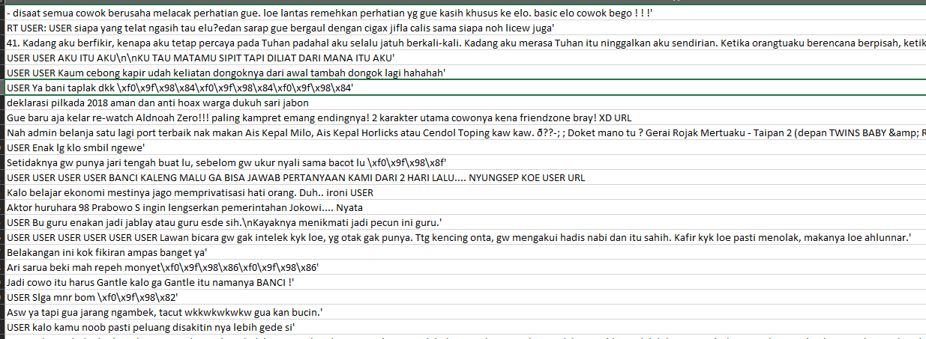
Data Exploratory
Raw data dalam bentuk csv yang akan kita lakukan cleansing

Slide 10



Data Exploratory
Contoh kata-kata yang termasuk dalam abusive
Kata-kata ini akan kita lakukan pencarian terhadap raw data sebelumnya untuk dilakukan cleansing

Slide 11
Identifikasi Masalah
Dari raw data ditemukan adanya beberapa pattern yang akan dilakukan cleansing terlebih dahulu seperti : pattern \xf0, \n, USER, dsb
Harus dilakukan nya cleansing data sebelum diterapkan sensor, agar data hasil cleansing lebih menjelaskan penggambaran luas penerapan abusive word nantinya.

Slide 12
Hasil dan Insight

Slide 13
Hasil Cleansing
Contoh text :
Sebelum :
"- disaat semua cowok berusaha melacak perhatian gue. loe lantas remehkan perhatian yg gue kasih khusus ke elo. basic elo cowok bego ! ! !’”
Sesudah :
"disaat semua cowok berusaha melacak perhatian gue loe lantas remehkan perhatian yg gue kasih khusus ke elo basic elo cowok b****"
Hasil cleansing memberikan kata ‘bego’ termasuk dalam abusive word sehingga dilakukannya sensor

Slide 14
Sebelum :
"USER USER USER USER USER USER Lawan bicara gw gak intelek kyk loe, yg otak gak punya. Ttg kencing onta, gw mengakui hadis nabi dan itu sahih. Kafir kyk loe pasti menolak, makanya loe ahlunnar.'"
Sesudah :
"lawan bicara gw gak intelek kyk loe yg otak gak punya ttg kencing o**** gw mengakui hadis nabi dan itu sahih k**** kyk loe pasti menolak makanya loe ahlunnar"
Hasil cleansing memberikan ada 2 kata yang termasuk dalam abusive word, dan hasil cleansing yang lebih rapi dari raw data sebelumnya

Slide 15
Sebelum :
"USE @budiando apa apaan itu bangsat tolol sih anjing, lu alay sini lawan saya minta dipukul bangsat setan #kerasditwitteraja"
Sesudah :
"kalimat terlalu abusive"
Hasil cleansing ternyata memberikan kata abusive yang lebih dari 5 sehingga twit seperti ini kita layak untuk dishow di aplikasi sebaiknya ditake out.

Slide 16
Insigth
Dalam bersosial media seperti Twitter, tidak dapat dipungkiri bahwa penggunaan data abusive akan selalu ada, dan angkanya akan semakin tinggi, sehingga preventif learning untuk melakukan filtering maupun cleansing untuk setiap kata abusive sebaiknya makin ditingkatkan. Untuk masyarakat yang lebih nyaman dalam bersosial media.
Dan adanya langkah preventif awal untuk mendeteksi apakah ada reason di balik aktivi dari aplikasi yang berkurang apakah dikarenakan terlalu banyak nya penggunaan abusive word di aplikasi Twitter.

Slide 17
Kesimpulan dan Saran

Slide 18
Kesimpulan
Dari hasil pembersihan dari data twit dan pelakukan sensor untuk kata-kata yang masuk dalam abusive word, kita bisa melihat persebaran data twit yang menggunakan abusive word sangat banyak di social media, sehingga ada baiknya pembersihan untuk twit abusive sudah sebaiknya dilakukan filtering secara auto lewat API yang dikoneksikan dengan aplikasi sehingga twit-twit abusive sudah terfilter dengan baik, dan memberikan kenyamanan buat masyarakat dalam bersosial media.

Slide 19
Saran
Menggunaan sensoring untuk twit abusive bisa dilakukan untuk menghindari cyber bullying yang tinggi di zaman modern sekarang, sehingga kenyaman masyarakat terhadap social media lebih membaik.
Dari hasil data yang dicleansing, dapat memberikan gambaran lebih terkait bahawa abusive apa yang paling sering digunakan di social media, penggunaan data tersebut bias diprojeksikan ke depannya untuk memberikan filter yang lebih cerdas lagi terhadap kata-kata yang termasuk di dalam abusive word.

